Slide 1
Paragraaf 2.4 Pausen en koningen
De tijd van steden en staten
Late middeleeuwen
1000 – 1500
Vooral 13e/ 14e / 15e eeuw

Slide 2
Kenmerkend aspect:
Het begin van staatsvorming en centralisatie

Slide 3
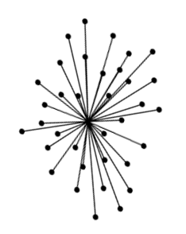
Welk begrip past bij deze tekening?
Centralisatie:
Alles vanuit één punt.
In de late middeleeuwen wilden vorsten hun macht verstevigen EN het rijk ook steeds meer vanuit één punt regeren!!!

Slide 4
Even op een volgorde:
Vroege middeleeuwen:
Vorsten (keizer / koning) bestuurden volgens het feodale stelsel (leenstelsel) = land in leen uitgeven
Leenmannen gingen ‘hun’ leen steeds meer als bezit zien → werden minder trouw aan de vorst
Late middeleeuwen:
Vorsten wilden hun macht ‘terug’ → ze gingen centraliseren
Leenmannen moesten hun macht afstaan aan de vorst, de vorst maakte gebruik van ambtenaren en een beroepsleger.
Leenmannen kwamen (soms) in opstand tegen hun vorst.

Slide 5
Parlement / Staten-Generaal
In de middeleeuwen (want we hebben nu nog steeds parlementen maar die zijn anders ingericht) was een parlement (ander woord = Staten-Generaal) een overlegorgaan / vergadering van de drie standen (geestelijkheid, adel, burgerij) met de koning. In het parlement werd door de koning of keizer toestemming gevraagd voor belastingheffing of oorlogvoering.

Slide 6
Conclusie
In de late middeleeuwen was een BEGIN gemaakt met centralisatie en staatsvorming. Dit was mogelijk door de toenemende handel → belastinginnig → aanstellen niet erfelijke bestuurders = ambtenaren,
maar dit proces ging met veel conflicten en andere problemen gepaard (de vorsten moesten rekening houden met de privileges van hun leenmannen en de privileges van de steden in parlementen).
Van echte gecentraliseerde macht en staten was nog lang geen sprake, dat zou pas later lukken (eind 16e / begin 17e eeuw)

